Slide 1


Slide 2

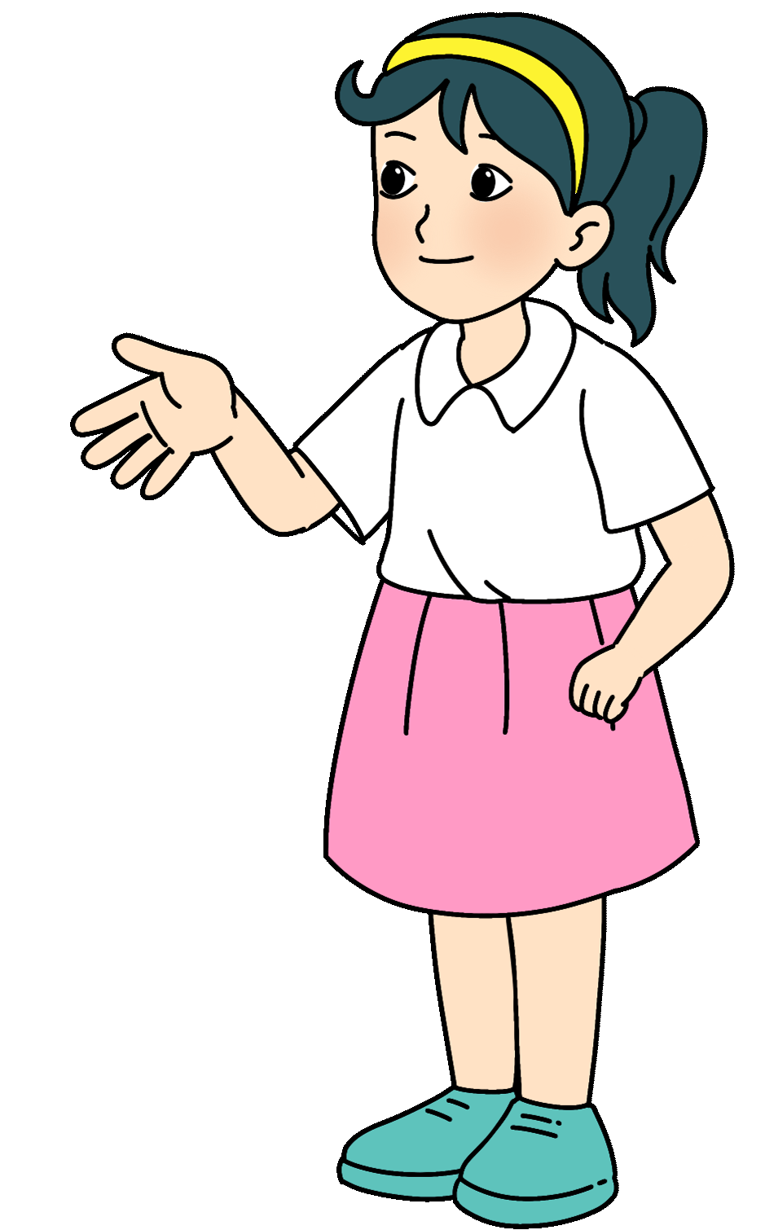
Vì sao học sinh phải biết ơn, kính trọng thầy cô giáo?
Vì thầy cô giáo là người đã dạy dỗ học sinh nhiều kiến thức bổ ích, rèn luyện đạo đức và nhân cách; giúp em có hành trang để em thực hiện ước mơ của mình,...
Notes:
Thầy cô kích vào các đồ vật để quay lại slide chọn.

Slide 3

Em sẽ làm gì để tỏ lòng biết ơn, kính trọng thầy cô giáo?
Học giỏi
Chăm ngoan
Lễ phép
Vâng lời
Notes:
Thầy cô kích vào các đồ vật để quay lại slide chọn.

Slide 4
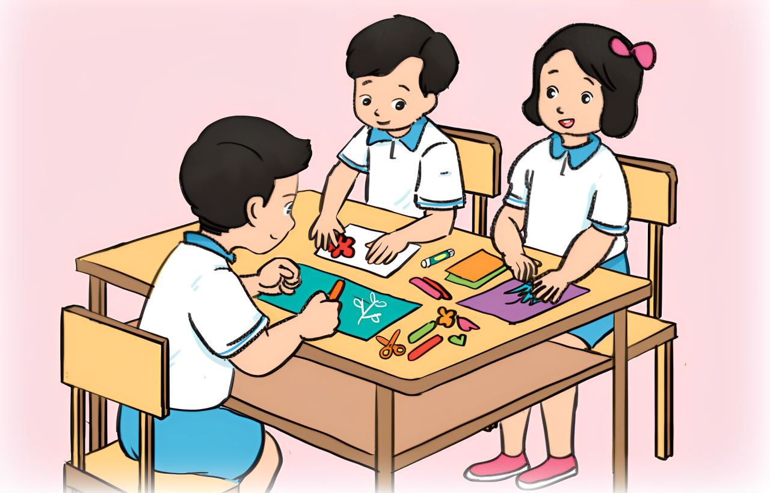
1. Làm thiếp tặng thầy cô
GỢI Ý
Bạn vẽ thêm bông hoa nhé.
Em trang trí tấm bưu thiếp bên ngoài như thế nào?
Em sẽ viết gì bên trong tấm bưu thiếp?

Slide 5
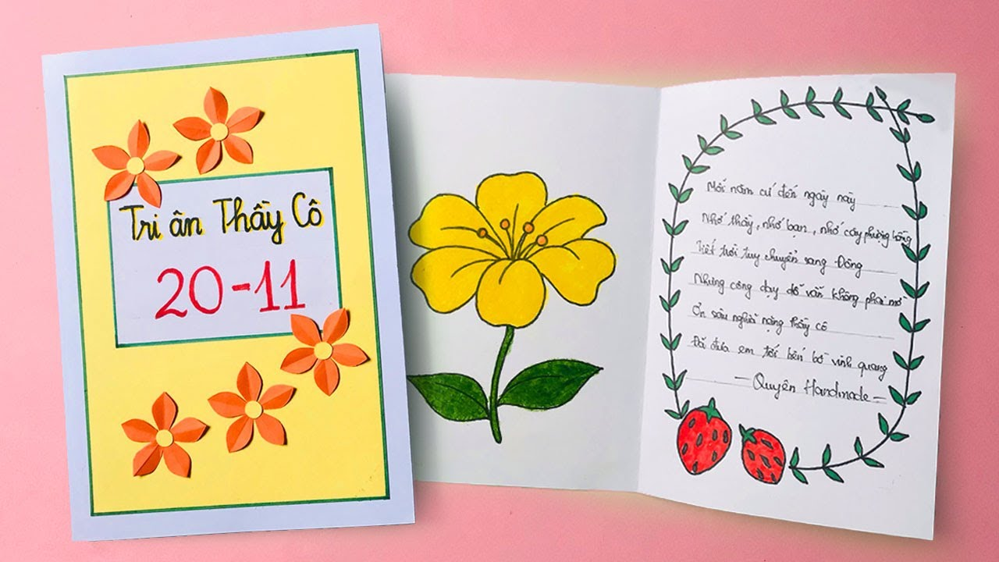
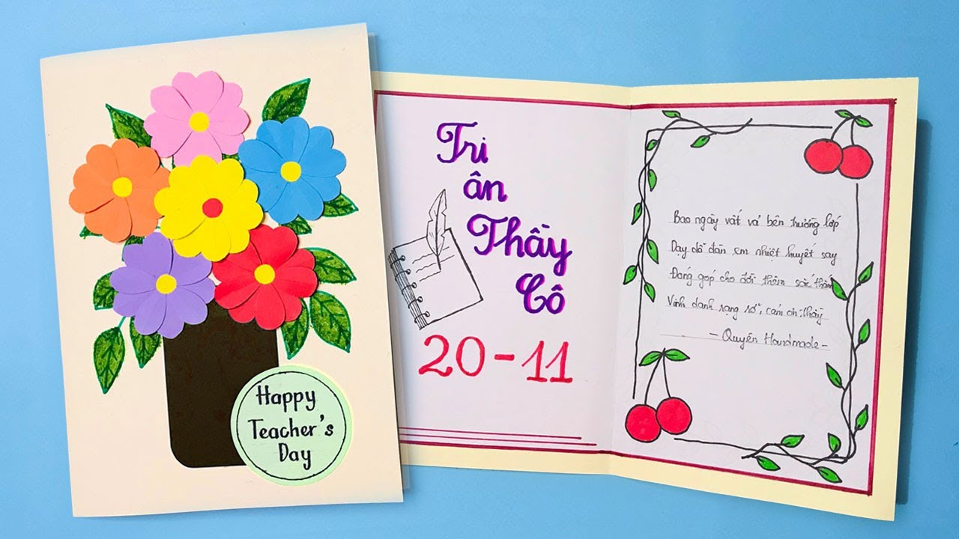
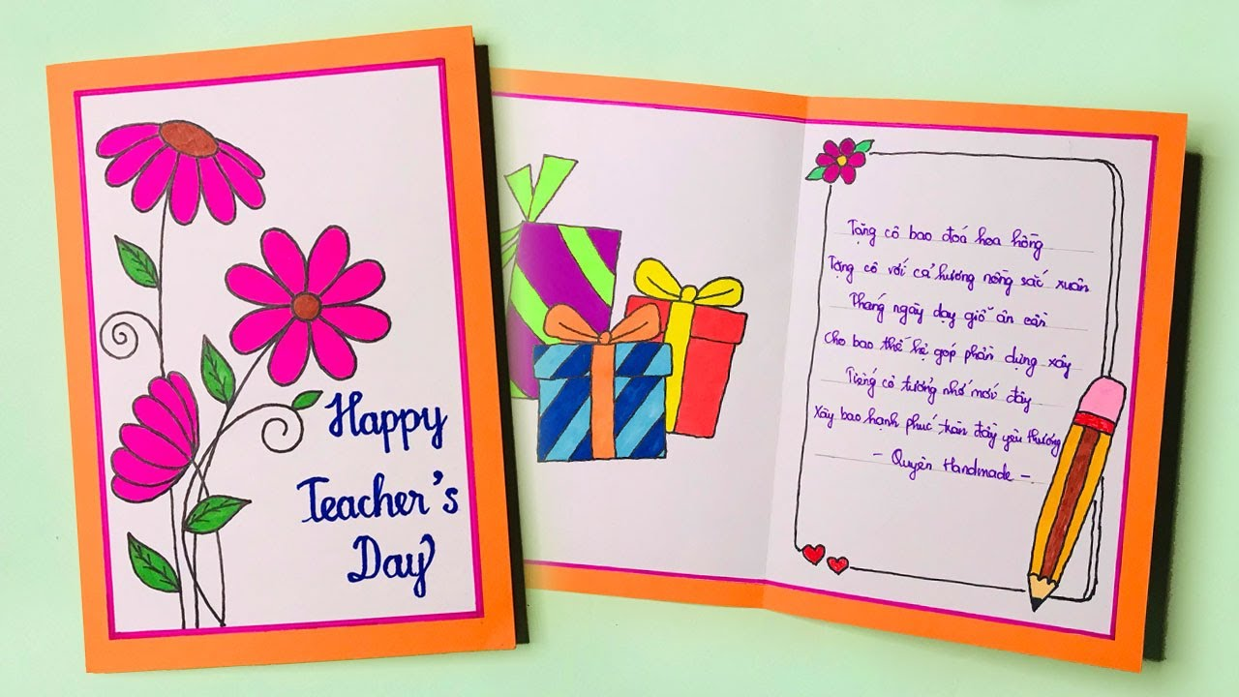
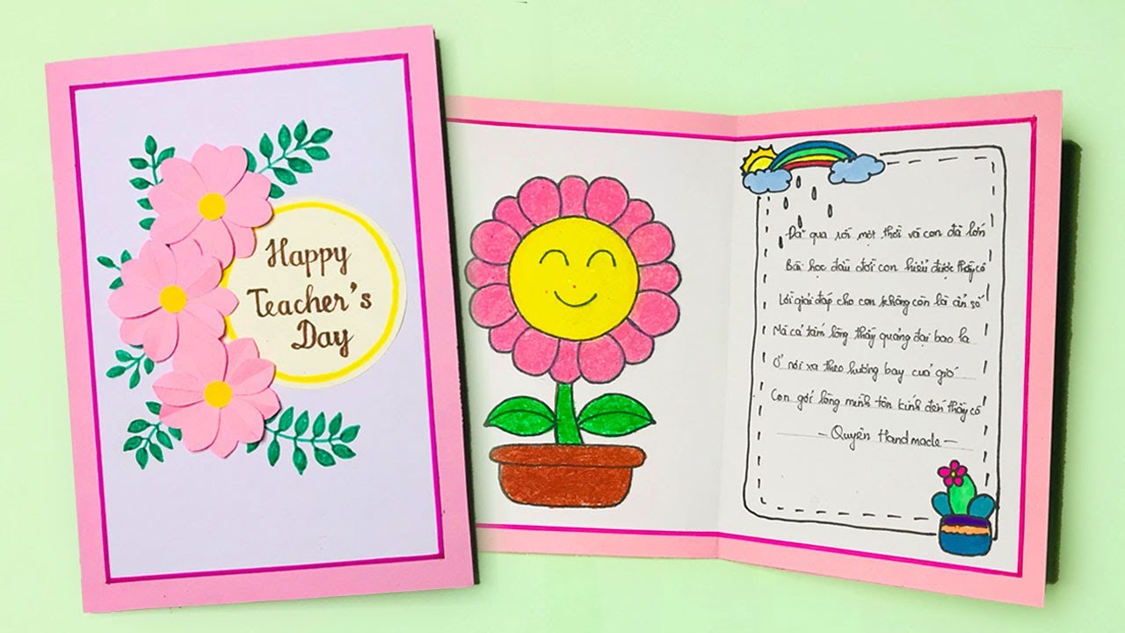

Slide 6
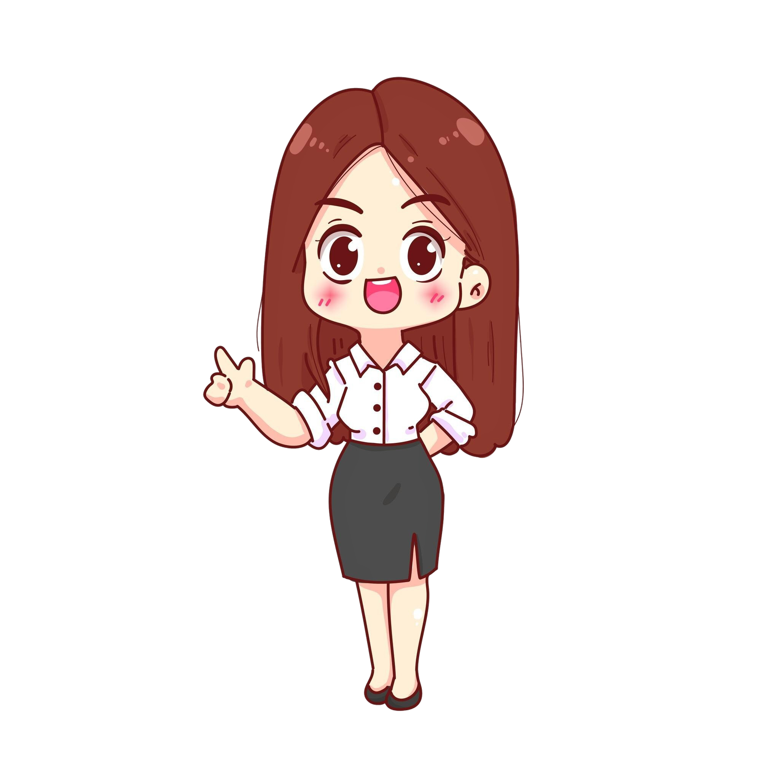


Có nhiều hình thức thể hiện tình cảm của em với thầy cô giáo như lễ phép chào hỏi, vâng lời thầy cô, chăm ngoan học giỏi hoặc em tự tay làm một sản phẩm ý nghĩa như tấm bưu thiếp, bức tranh để tặng thầy cô.

Slide 7




Slide 8

Khi tặng thiệp cho thầy cô em sẽ nói gì?
Chia sẻ cảm xúc của em khi tặng thiếp cho thầy cô.

Slide 9
Để thể hiện tình cảm của em đối với thầy cô giáo và những người thân yêu, em có thể tặng những món quà đơn giản nhưng ý nghĩa, kèm theo là biểu lộ tình cảm hợp lí và thái độ chân thành.

Slide 10


